Slide 1

Objektorientētā programmēšana
Veidoja: Viljams Trukšāns

Slide 2
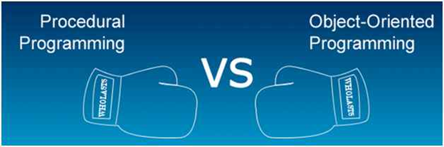
Kas ir objektorientētā programmēšana?
Procedūru programmēšana ir saistīta ar procedūru vai metožu rakstīšanu, kas veic darbības ar datiem, savukārt objektorientētā programmēšana ir par objektu izveidi, kas satur gan datus, gan metodes.

Slide 3
OOP priekšrocības
OOP ir ātrāks un to ir vieglāk izmantot.
OOP nodrošina skaidru programmas struktūru.
OOP palīdz saglabāt Java kodu ,neatkārtojot sevi, un atvieglo koda uzturēšanu, modificēšanu un atkļūdošanu.
OOP ļauj izveidot pilnas atkārtoti lietojamas lietojumprogrammas ar mazāku kodu un īsāku izstrādes laiku

Slide 4

Kas ir classes un objekti?
Klases un objekti ir 2 primārie aspekti objektu orientētā programmēšanā.
Klase ir šablons/veidne priekš objektiem, un objekts ir klases instance.
Ja nezināji, tad masīvi arī ir objekti!

Slide 5
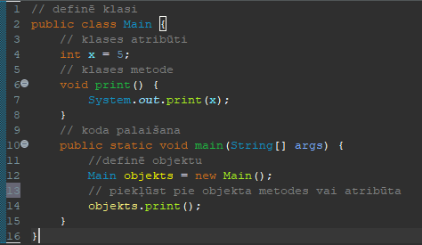

Objekta izveide
Izveido klasi, un pēc izvēles var iedot klasei gan mainīgos, gan metodes.
Jaunu objekts tiek definēts ar atslēgvārdu "new", kas izraisa jaunu klases gadijumu.
Mainīgos var arī mainīt.

Slide 6
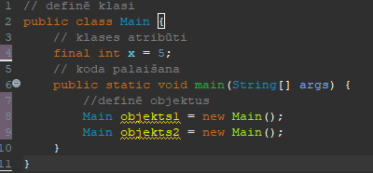
Objekta izveide
Ja negribi lai mainīgais tiktu mainīts, definē to ar "final" .
Vari arī veidot vairākus objektus.

Slide 7
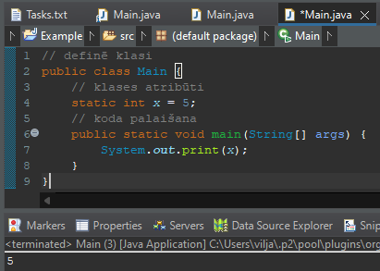
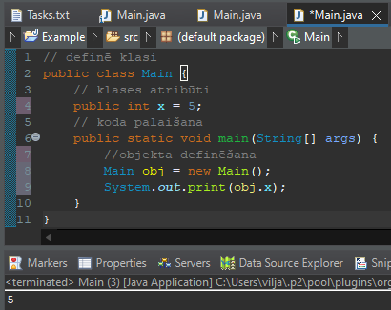
Static vs. Public
Statiskai metodei/atribūtam var piekļūt, neveidojot klases objektu, atšķirībā no publiskās, kurai var piekļūt tikai objekti.
static
public

Slide 8
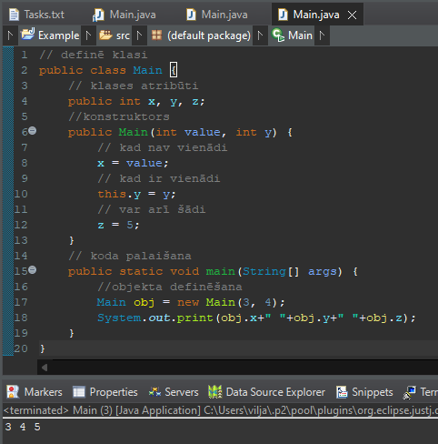
Klases konstruktors
Konstruktoru izmanto lai inicializētu objektu

Slide 9
Modifikātori
ACCess modifiers
Non-access modifiers
public - visām klasēm ir piekļuve kodam.
private – kodam var piekļūt tikai no deklarētās klases.
default – var piekļūt tikai no tās pašas pakotnes.
Protected – var piekļūt tikai no tās pašas pakotnes un apakšklases.
final – nevar tikt modificēts.
Static – metodes/atribūtes pieder klasei.
abstract – var izmantot tikai abstraktā klasē.
transient - atribūti/metodes tiek izlaistes, kad serializē objektu.
synchronized – metodēm var piekļūt tikais vien pavediens vienlaikus.
volatile - Atribūta vērtība netiek lokāli saglabāta pavedienu kešatmiņā un vienmēr tiek nolasīta no "galvenās atmiņas".

Slide 10
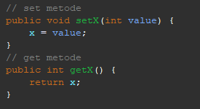
Encapsulēšana
To izmanto lai lietotājs nevarētu piekļūt datiem, kā piemēram parolei.
Datus definē ar private modifikātoru un lai piekļūtu datiem tiek izmantotas get un set metodes.

Slide 11
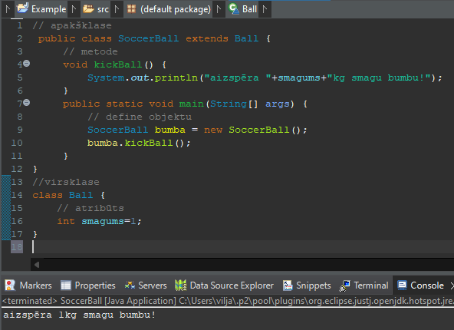
Mantošana
Mantošanu izmanto koda atkārtotai izmantošainai.
Mantošanā ir virsklase un apakšklase, un lai mantotu citas klases metodes un atribūtus, izmanto atslēgvārdu "extends"

Slide 12
Izmantotā literatūra:
https://www.w3schools.com/java/java_oop.asp
https://www.w3schools.com/java/java_classes.asp
https://www.w3schools.com/java/java_class_attributes.asp
https://www.w3schools.com/java/java_class_methods.asp
https://www.w3schools.com/java/java_constructors.asp
https://www.w3schools.com/java/java_modifiers.asp
https://www.w3schools.com/java/java_encapsulation.asp
https://www.w3schools.com/java/java_inheritance.asp

